Slide 1
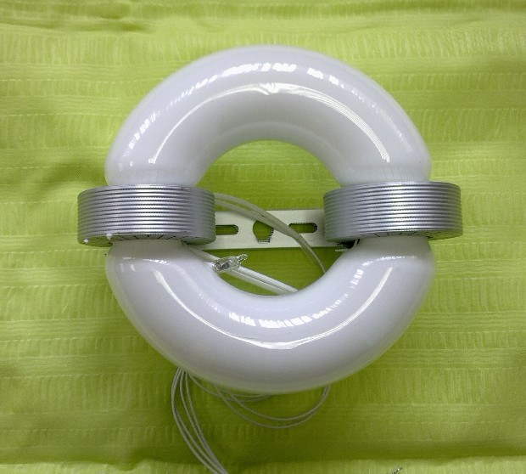
FUNDAMENTOS FÍSICOS de la INFORMÁTICA
TEMA8c. INDUCCIÓN ELECTROMAGNÉTICA
Parte 2
GRUPO F
A. SALANDIN, UNIVERSITAT POLITÉCNICA DE VALENCIA

Slide 2
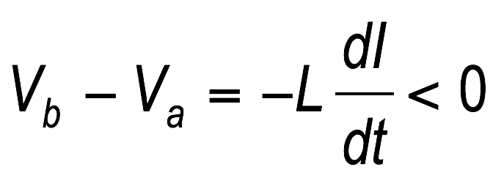
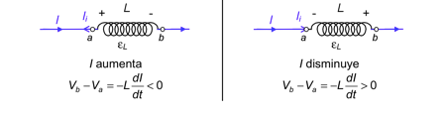
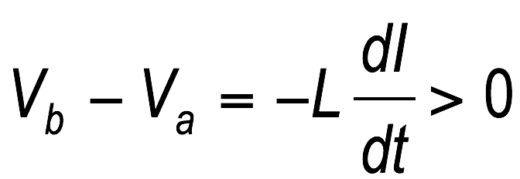

DIFERENCIA de POTENCIAL en bornes de una autoinducción
Si la intensidad I aumenta, según la ley de Lenz, la intensidad inducida se opone al aumento de la intensidad
la bobina se comporta como un generador con el borne positivo en el punto a, estando el punto b a menor potencial, y la diferencia de potencial entre b y a vendrá dada por,
observándose que L y dI/dt son ambos positivos
b) Si la intensidad I disminuye, según la ley de Lenz, la intensidad inducida tendrá el mismo sentido que I y la bobina se comportará como un generador con el borne positivo en el punto b, estando este punto a mayor potencial, por lo que la diferencia de potencial entre b y a vendrá dada por,
observándose en este caso que al ser dI/dt negativo, el resultado es positivo al estar el punto b a mayor potencial.
De esta forma, la diferencia de potencial entre el punto b y el a vendrá dado por la misma expresión, independientemente de la variación de I.
Problema resuelto

Slide 3
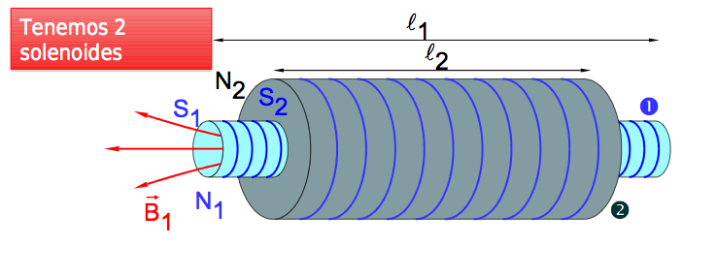
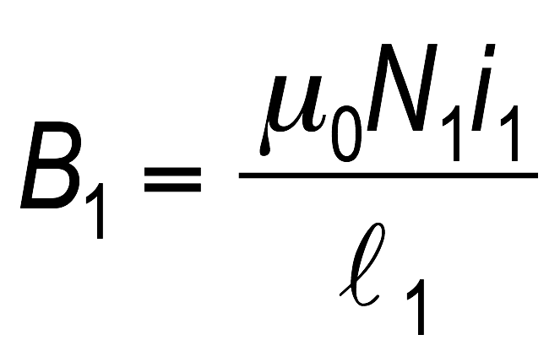
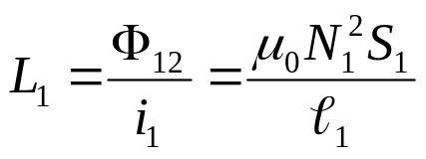
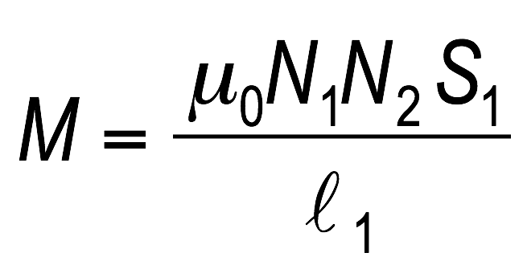
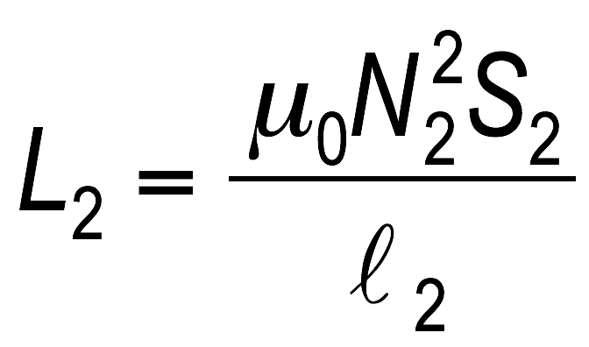
COEFICIENTE de INDUCCIÓN MUTUA y de AUTOINDUCCIÓN L
B solenoide Flujo en 1 debido a 2
Φ12 = N2B1S1
COEFICIENTE de AUTOINDUCCIÓN L1 y L2
COEFICIENTE de INDUCCIÓN MUTUA M
Utilizamos la S1 porqué si no hay c. magn. externo a S1 tampoco hay entre S1 y S2

Slide 4
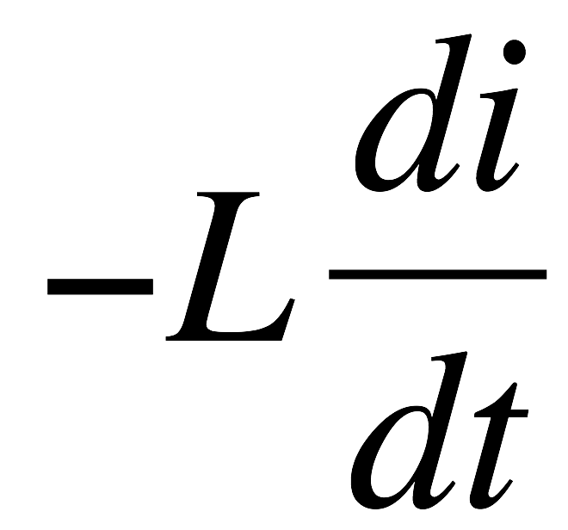
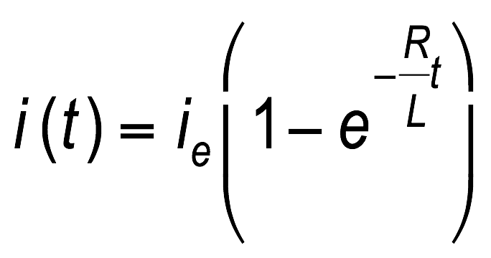
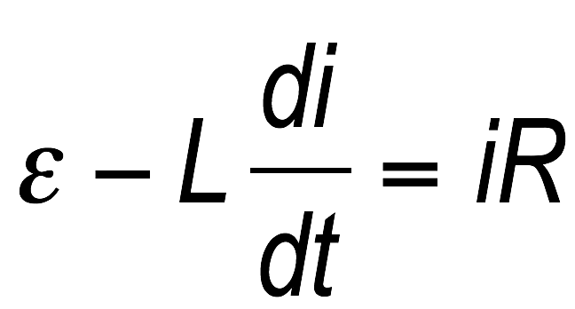
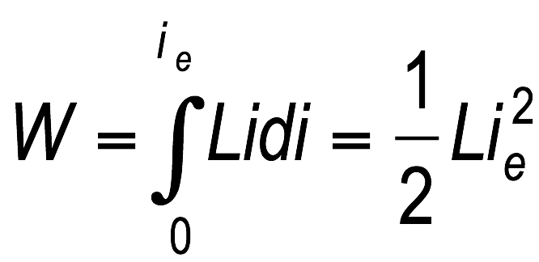
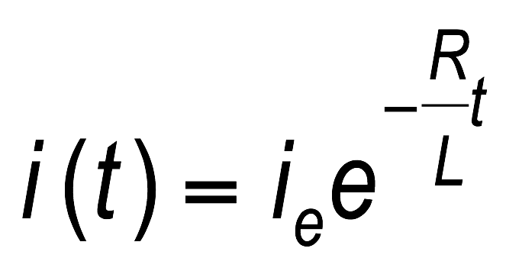
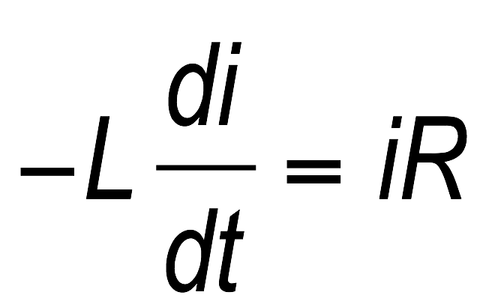
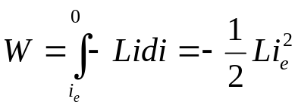
CIRCUITO RL
Cerramos el interruptor: I aumenta
i
ie =ε/R
L
R
iR

Œ
ε
t
Aplico Kirchhoff
Retiramos el generador: I disminuye
i
εidt = i²Rdt + Lidi
ie
Aplico Kirchhoff
Constante de tiempo τ = L/R
t
-Lidi=i²Rdt

Slide 5
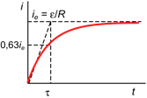
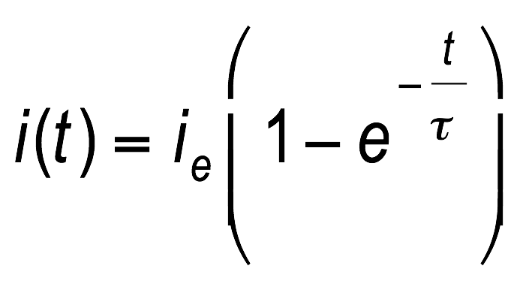
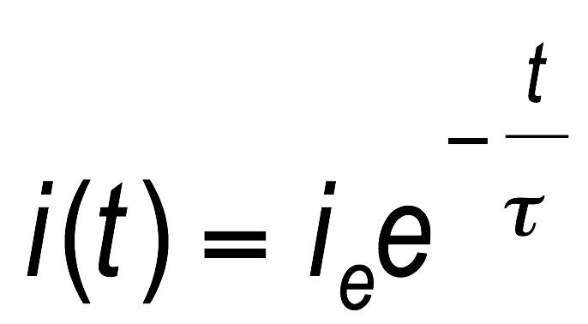
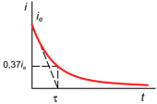
CIRCUITO RL
Constante de tiempo
significado de la constante de tiempo τ=L/R. Se trata del tiempo que se necesitaría para que la corriente alcanzara el valor estacionario, si el aumento de ésta se mantuviera con la misma rapidez inicial. Equivale al tiempo necesario para que la intensidad aumente hasta el 63 % del valor estacionario, ya que para t = t tengo que i = ie (1 – e⁻¹) = 0,63 ie
significado de la constante de tiempo. Se trata del tiempo que se necesitaría para que la corriente se anulara totalmente si la disminución de ésta se mantuviera con la misma rapidez inicial. Equivale al tiempo necesario para que la intensidad decrezca hasta el 37 % del valor inicial, ya que para t = t tengo que i = ie e⁻¹ = 0,37 ie.

Slide 6

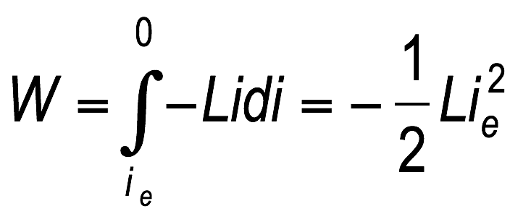
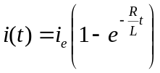
CIRCUITO RL
Energía almacenada en una autoinducción
i
ie
L
R
iR

Œ
ε
t
-Lidi=i²Rdt
ie =ε/R
i
t
Constante de tiempo τ = L/R
εidt = i²Rdt + Lidi

Slide 7
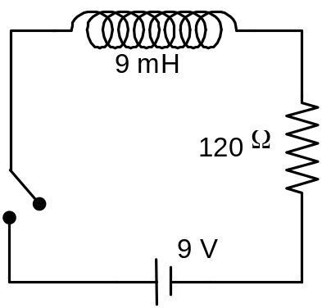
Ejemplo 4
E4. Determina la constante de tiempo de un circuito con una bobina de 9 mH y una resistencia de 120 Ω como muestra la figura. ¿A qué corriente final se tiende cuando se cierre el interruptor? ¿Cuánto tiempo se necesitará para que la intensidad que circula alcance el 99% del valor estacionario?

Slide 8
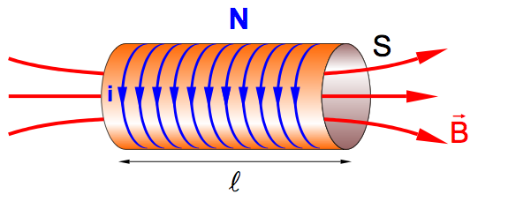
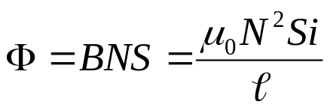
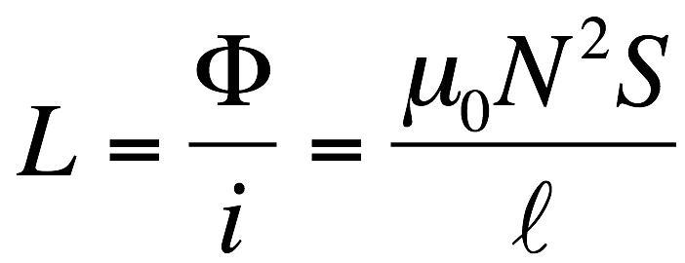
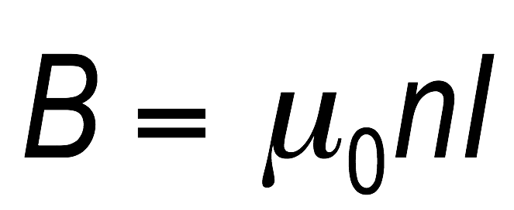
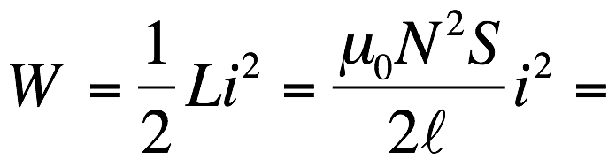
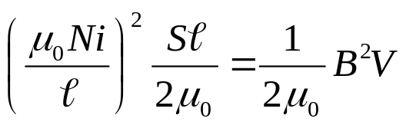
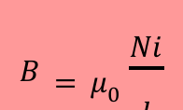
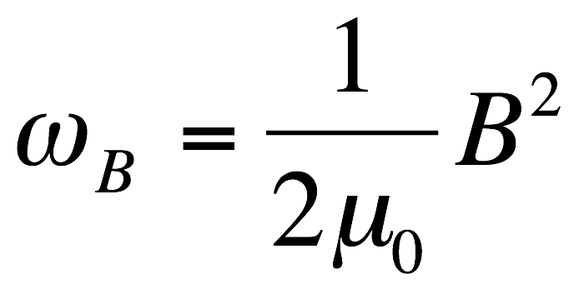
ENERGIA y DENSIDAD de ENERGÍA del CAMPO MAGNÉTICO
Campo magnético en un solenoide
Energía almacenada
Siendo V=S·l el volumen del solenoide
Densidad de energía en un punto
(energia/volumen)

Slide 9
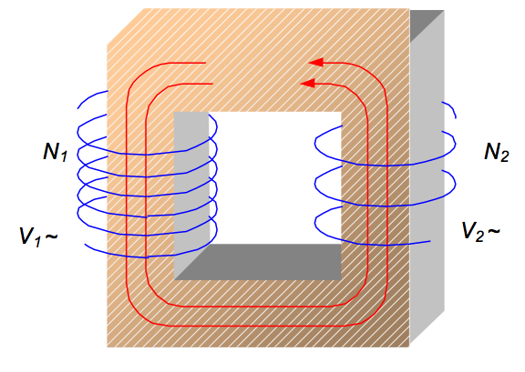
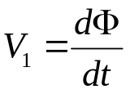
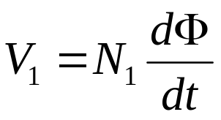
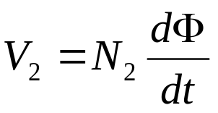
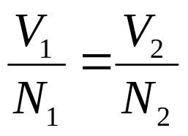
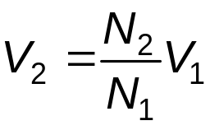

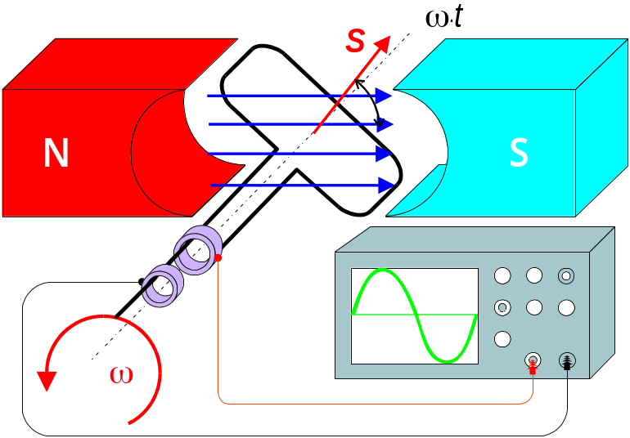
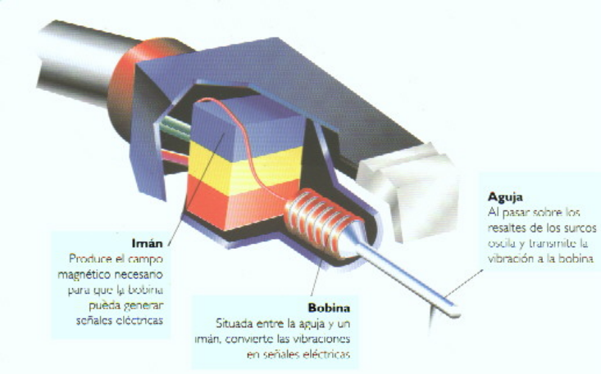
APLICACIÓN 1
Transformador
El primario de un transformador está formado por 200 espiras y el secundario por 40. Si la tensión en el primario es de 500V, ¿cuál es la tensión a la salida del transformador?
APLICACIÓN 2
Generador de corrientes alterna senoidal

Slide 10
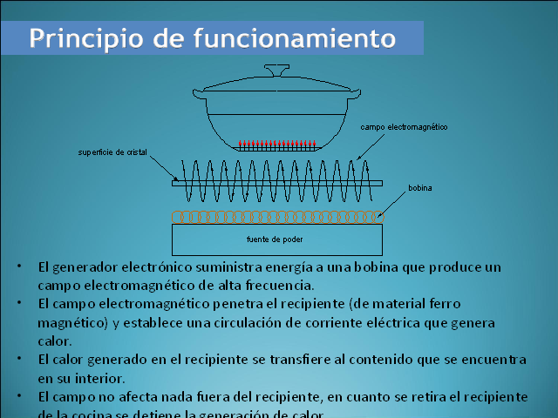
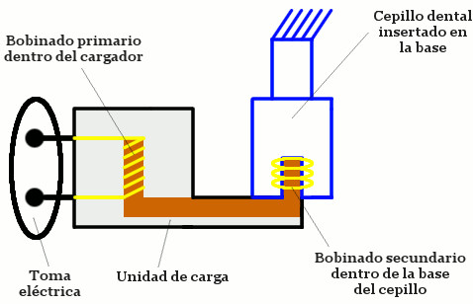
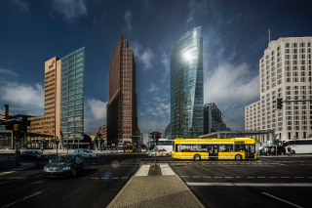
APLICACIÓN 3
Cocina inducción
APLICACIÓN 4
cargador
Al depositar el cepillo eléctrico en el cargador, el campo magnético variable inducirá una corriente alterna en la otra bobina (bobinado secundario) que está dentro del cepillo, la cual conecta con la batería. Dicha corriente cargará la batería por inducción eletromagnética.
The Berlin Transport Authority, Berliner Verkehrsbetriebe (BVG), has positioned itself as a pioneer in urban mobility by introducing four Solaris Urbino 12 electric buses equipped with inductive charging system on Bus 204 route.

